Slide 1

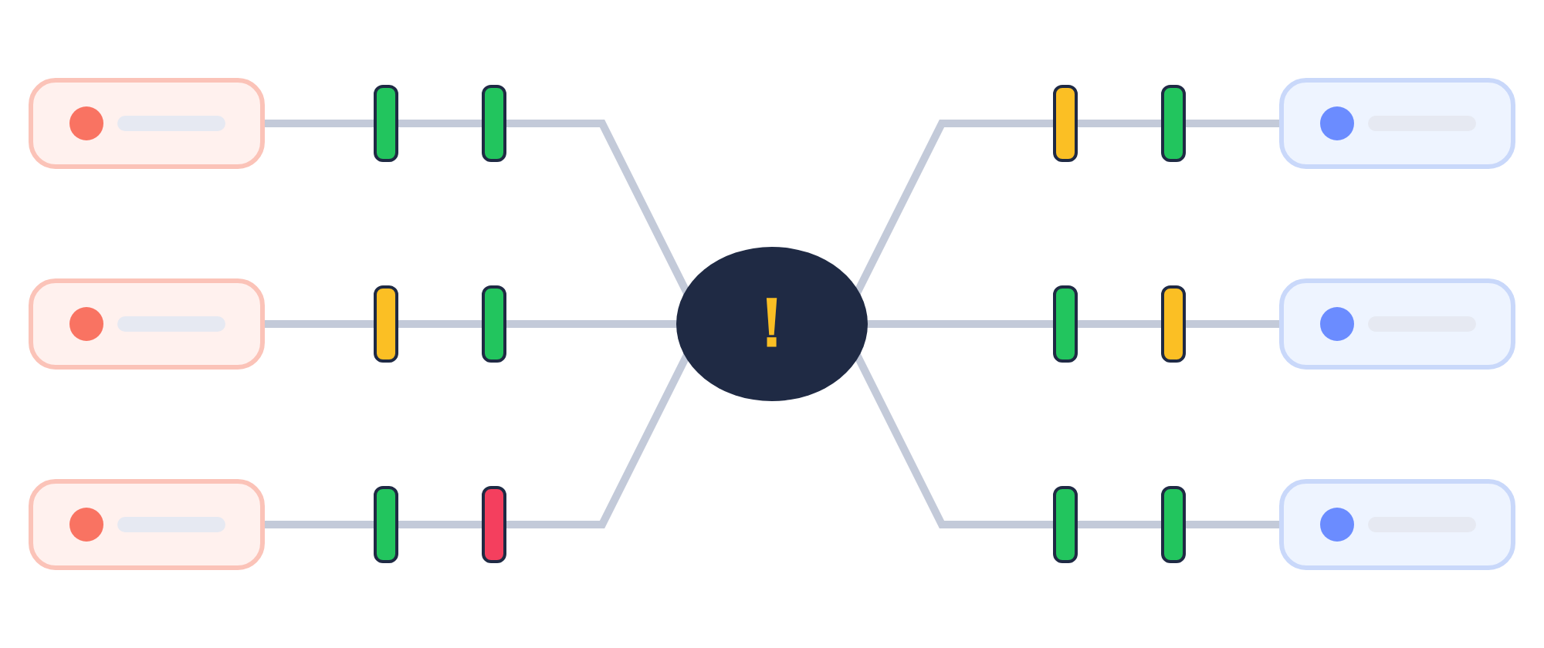
SpaceRisk
Jedes Risiko im Blick — vom Team bis in die Chefetage.
Benutzerfreundliches Risikomanagement nach ISO 31000 mit Bowties, Barrieren und einem monatlichen Rhythmus.

Slide 2
Risikoregister verstauben in Tabellen
Einmal im Jahr aktualisiert, von niemandem gelesen
Maßnahmen werden aufgelistet, aber nie geprüft
Die Geschäftsleitung sieht Zahlen, keine Barrieren
Projekte und Teams führen getrennte Listen

Slide 3
SpaceRisk in einem Satz
Teams halten ihre Risiken und Barrieren jeden Monat aktuell — und die Führung sieht das Gesamtbild als Bowties, Heatmaps und in Geld.

Slide 4
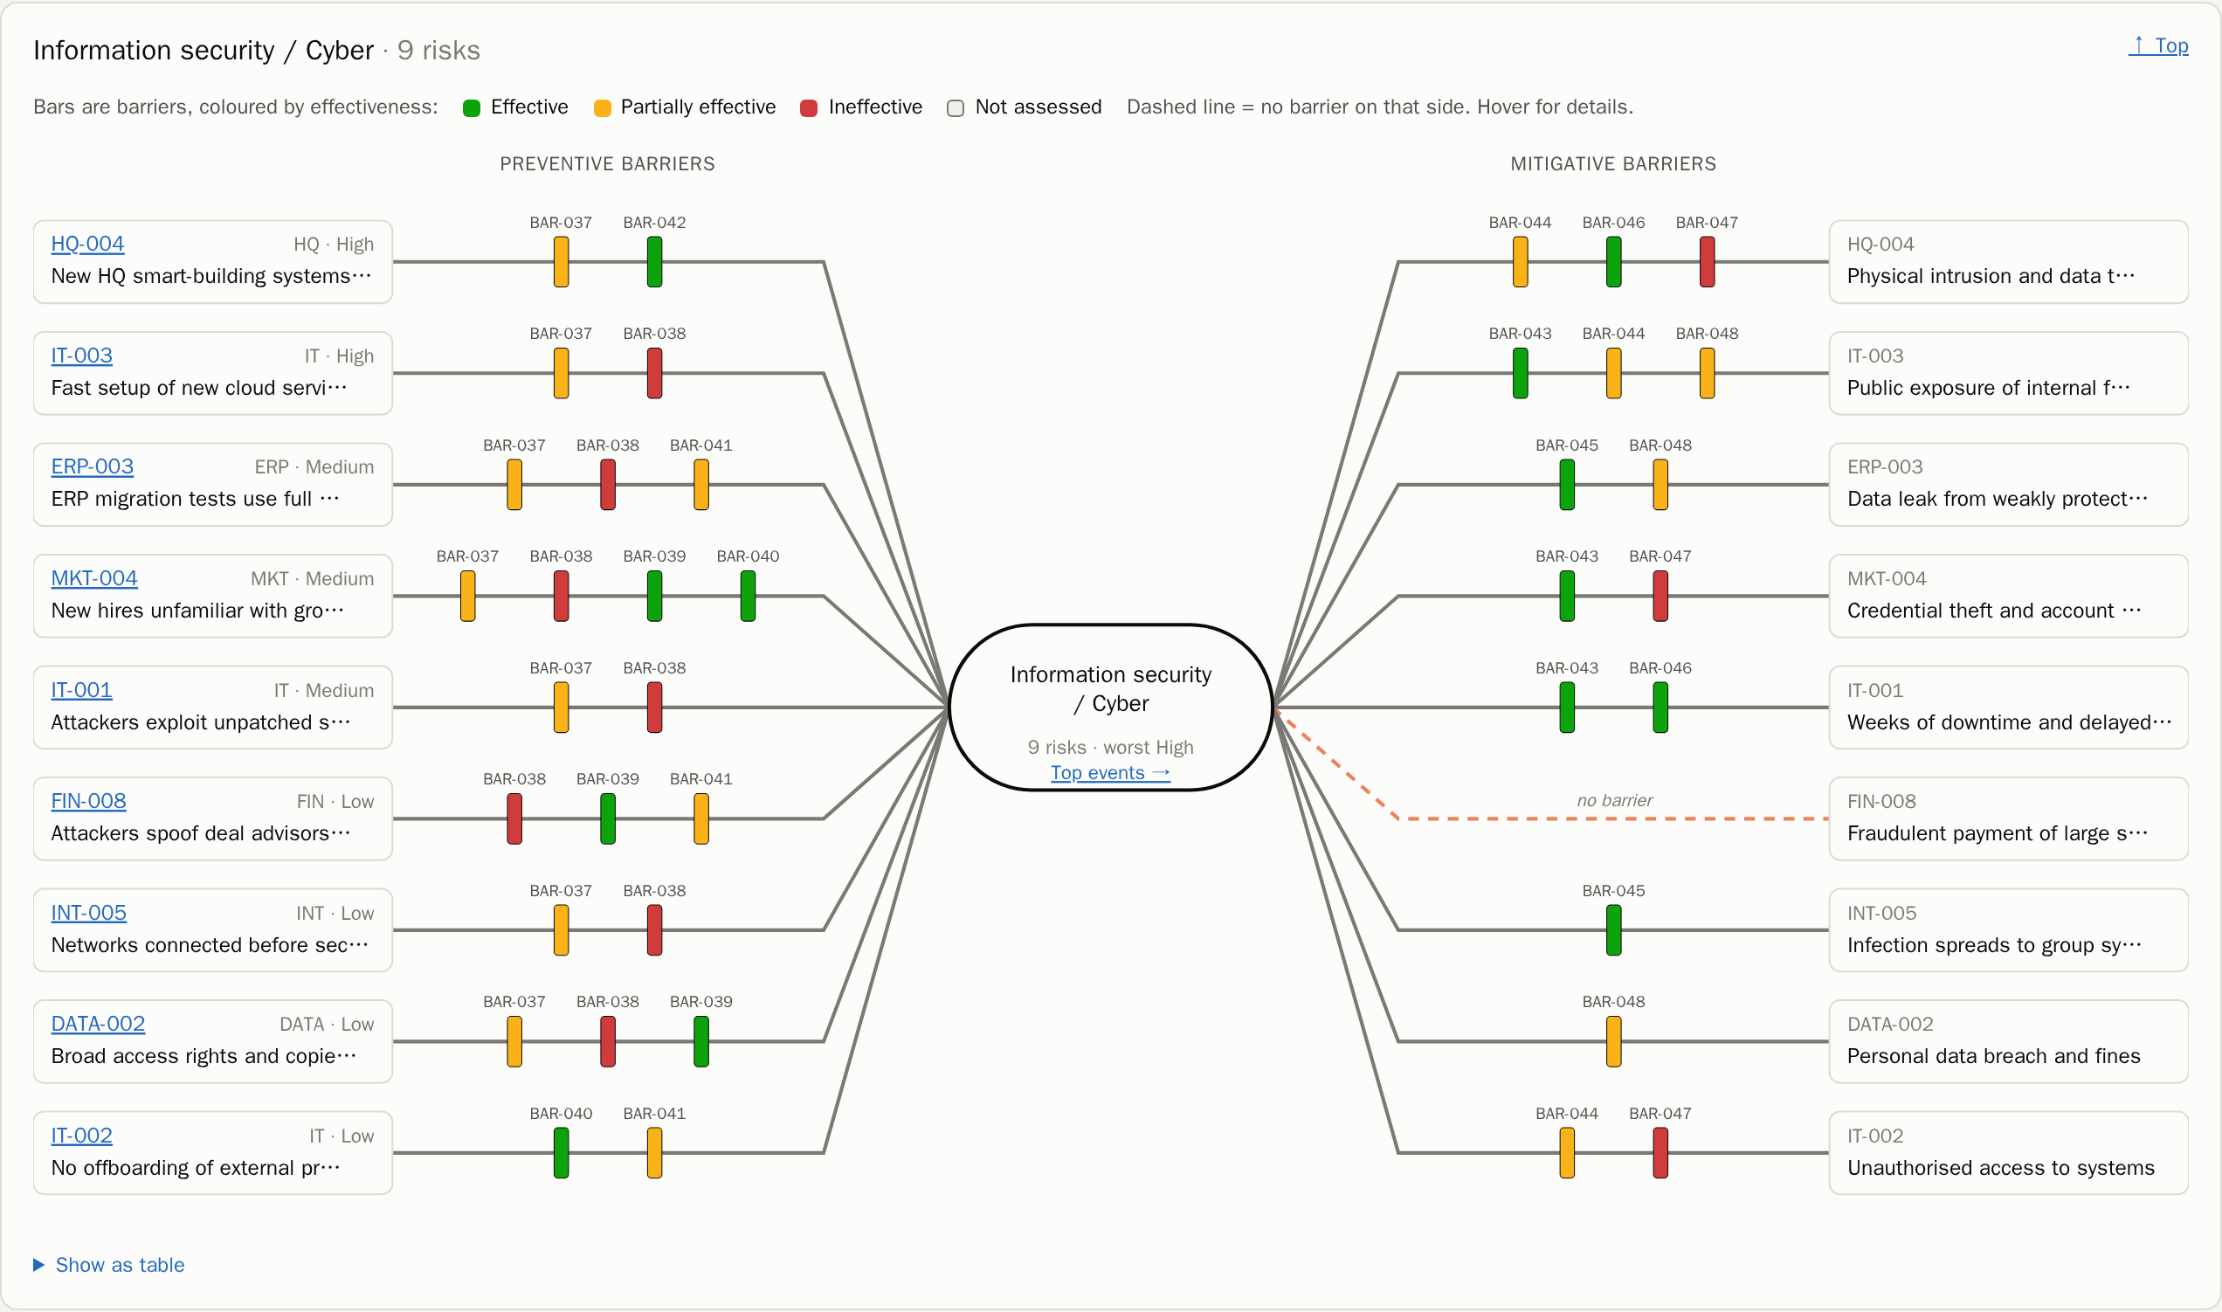
Der Bowtie: ein Risiko auf einer Seite
Bedrohungen → präventive Barrieren → Gefährdungsereignis → mitigierende Barrieren → Folgen
Barrieren nach Wirksamkeit eingefärbt
Lücken als rote gestrichelte Linien

Slide 5
Vom Team bis zum CEO
Teammitglied
Teamleitung
CEO / CISO
Erfasst neue Risiken und überprüft bestehende.
Prüft die Barrieren des Teams und bestätigt den Monatsbericht.
Erhält Management-Zusammenfassung, Heatmap und Finanzsicht — als PDF oder PowerPoint.
Barrieren-Verantwortliche bestätigen jeden Monat, dass ihre Maßnahmen noch wirken — oder melden Schwachstellen, bevor etwas versagt.

Slide 6
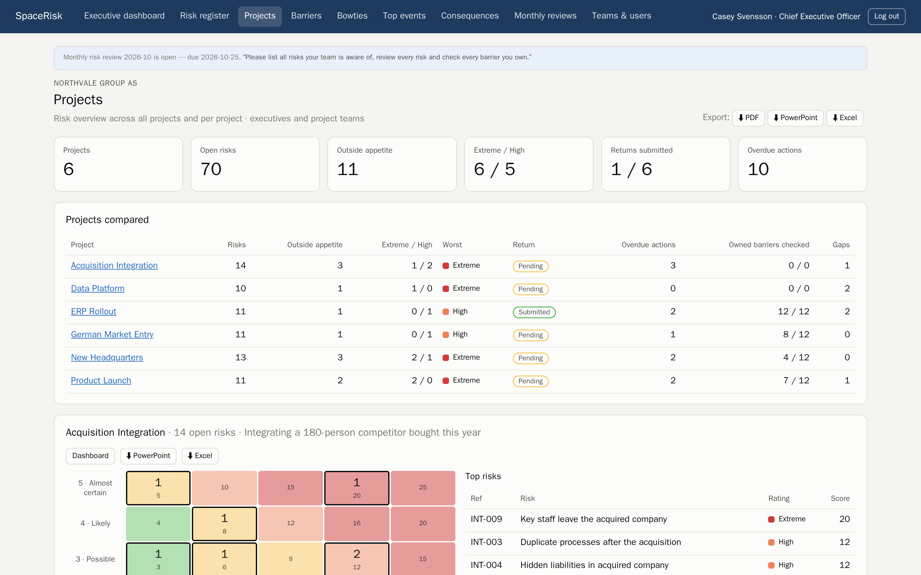
Vom Projektteam zur Projektleitung
• Jedes Projekt ist ein Team mit eigenen Risiken
• Projektleitungen reichen den Monatsbericht ein
• Alle Projekte nebeneinander, exportierbar

Slide 7
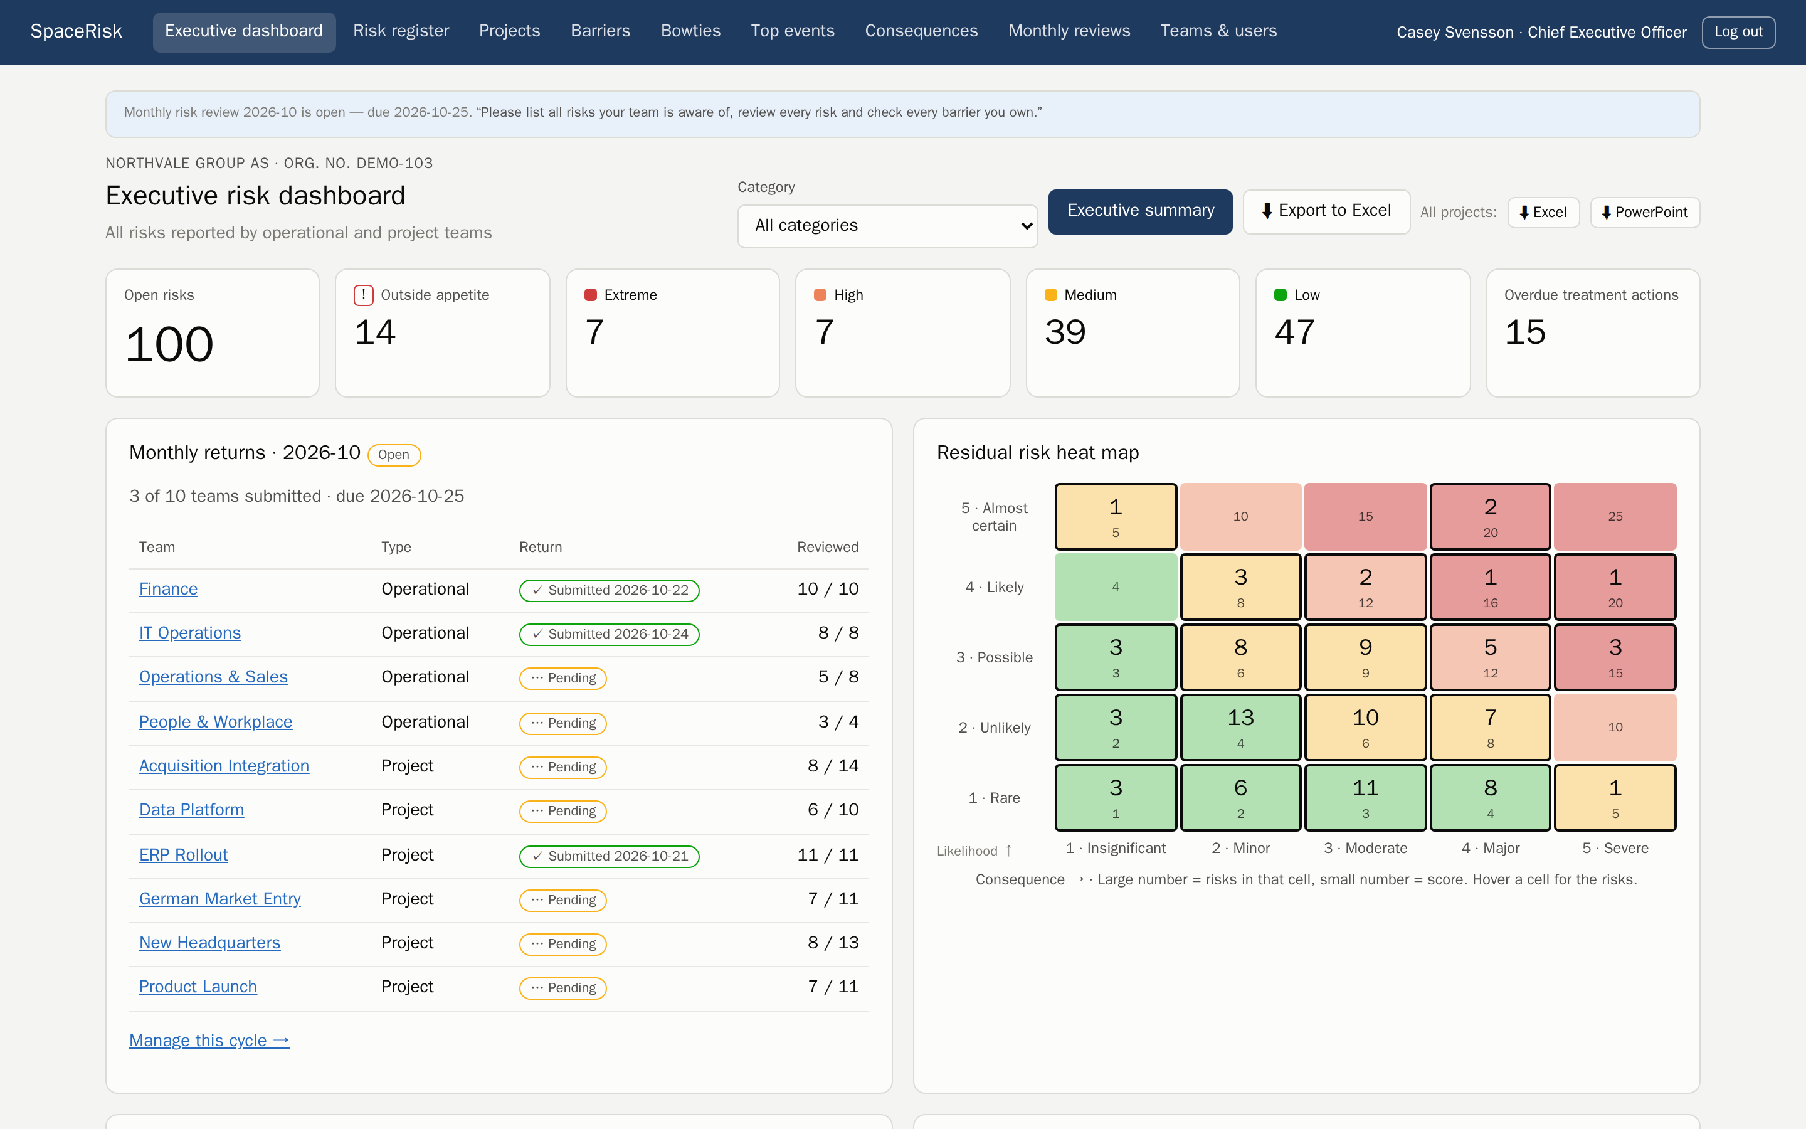
Ein Monatsrhythmus, der sich hält
• Jedes Risiko überprüft, jede eigene Barriere kontrolliert
• Berichte lassen sich erst einreichen, wenn die Arbeit erledigt ist
• Trends zeigen, ob das Risiko steigt oder sinkt

Slide 8
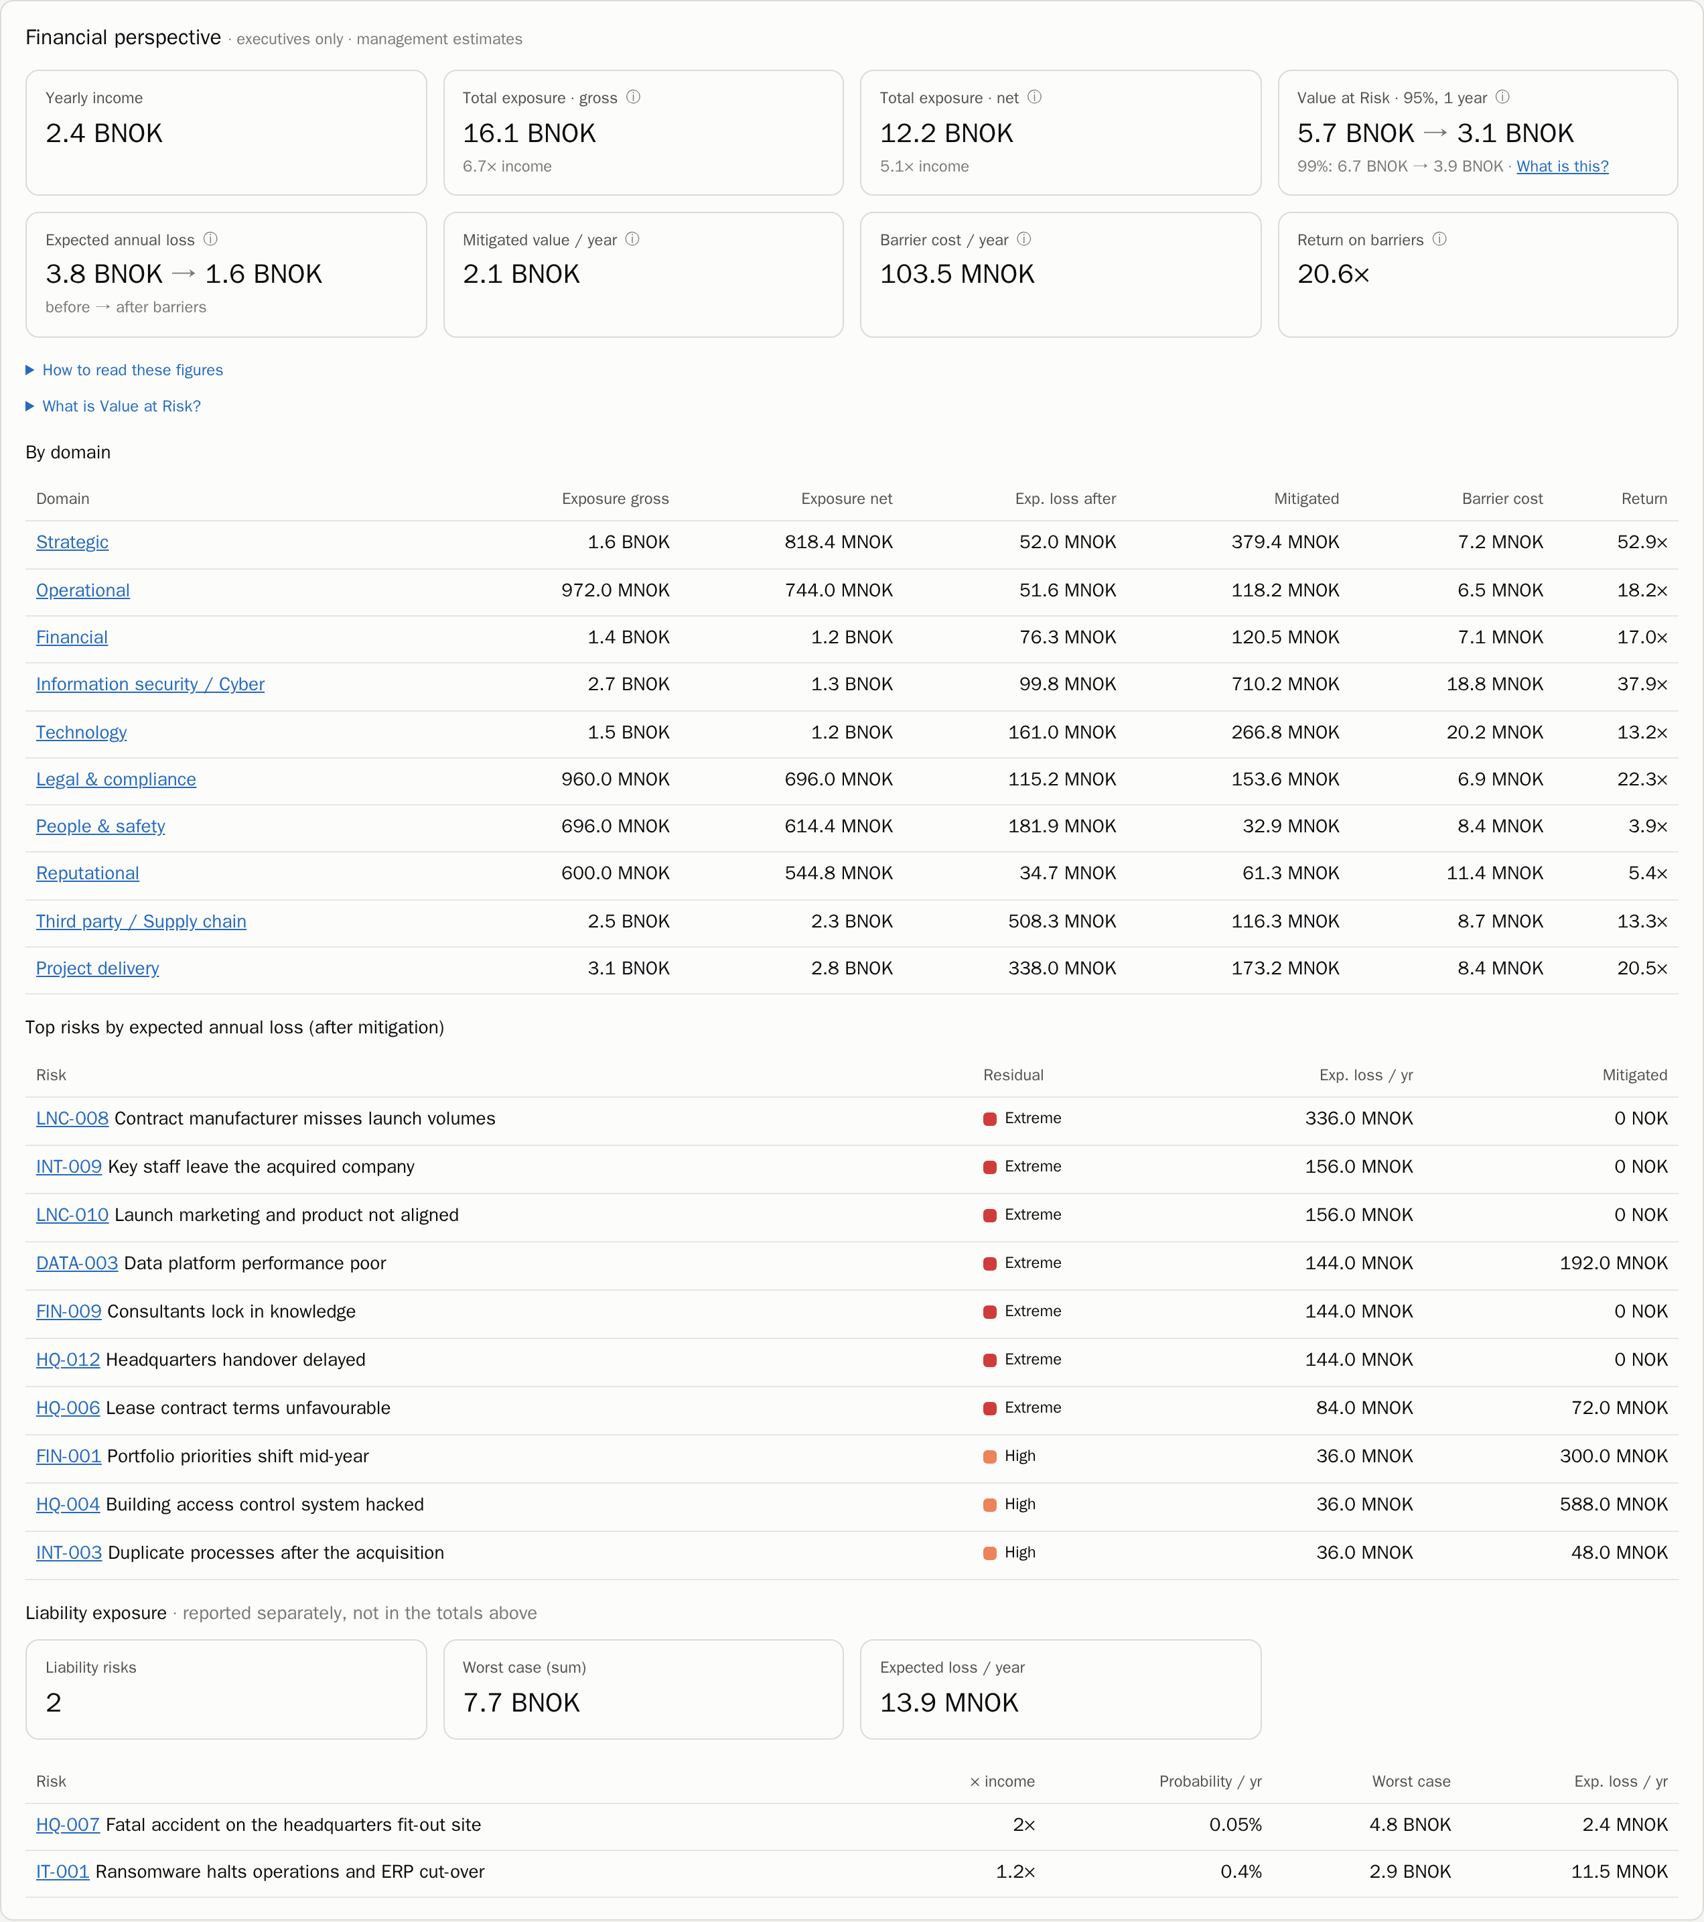
Risiko in Geld
• Gesamtexposition, Value at Risk (VaR) und erwarteter Jahresverlust
• Vor und nach Barrieren
• Rendite jeder in Maßnahmen investierten Krone

Slide 9
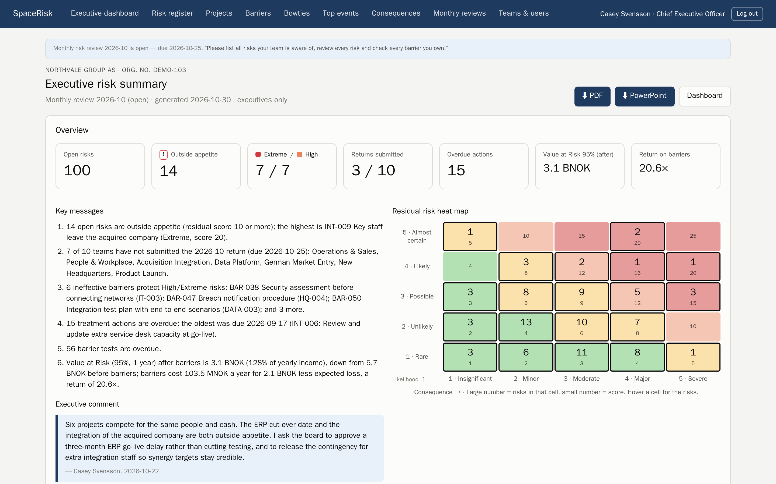
Bereit für den Vorstand
• Management-Zusammenfassung mit Kernaussagen und Ihrem Kommentar
• PDF, PowerPoint und Excel für jede Seite, jedes Team und jedes Projekt

Slide 10
Gemacht für Ihre Branche
92 realistische Beispielunternehmen
Von Krankenhäusern und Fluggesellschaften bis zu Ölplattformen und Hedgefonds
Bei einer Neuinstallation mit einem Klick laden

Slide 11
Kontaktieren Sie uns
Wir hosten SpaceRisk für Sie — oder Sie hosten es selbst
Exportieren Sie Ihre Daten in vielen Formaten: PDF, PowerPoint, Excel und vollständige Datenbank-Backups
Ihre Daten gehören Ihnen
thomas.frivold@frivolddigital.com

